Slide 1


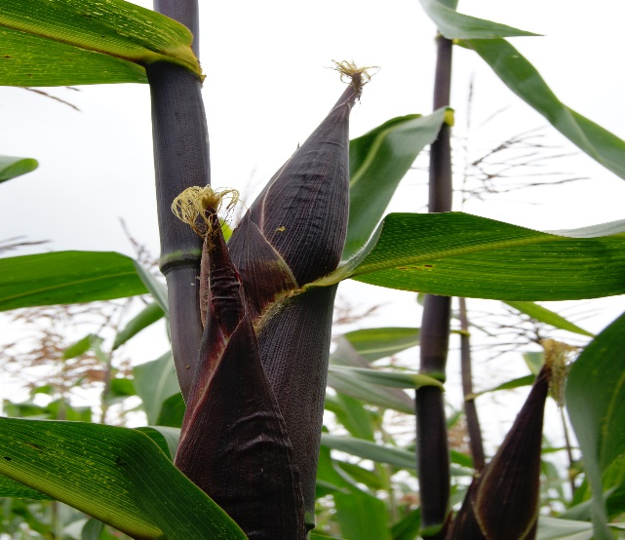
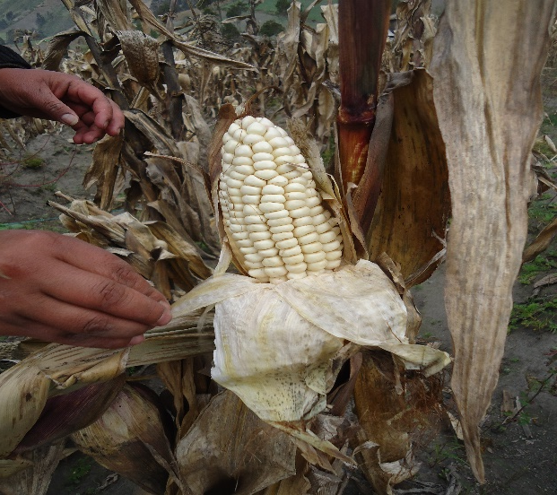
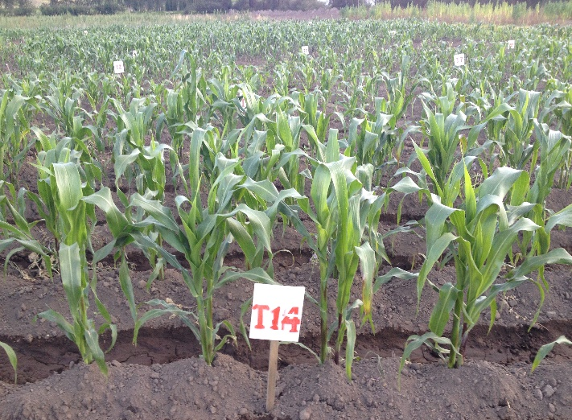
ESCUELA SUPERIOR POLITÉCNICA DE CHIMBORAZO
FACULTAD DE RECURSOS NATURALES
ESCUELA DE INGENIERÍA AGRONÓMICA
“ESTUDIO DE RESISTENCIA Y TOLERANCIA DE LA VARIABILIDAD GENÉTICA DE 18 LINEAS DE MAÍZ (Zea mays L.), A LAS ENFERMEDADES PRESENTES EN TUNSHI, PARROQUIA LICTO, PROVINCIA CHIMBORAZO CANTON RIOBAMBA

Slide 2
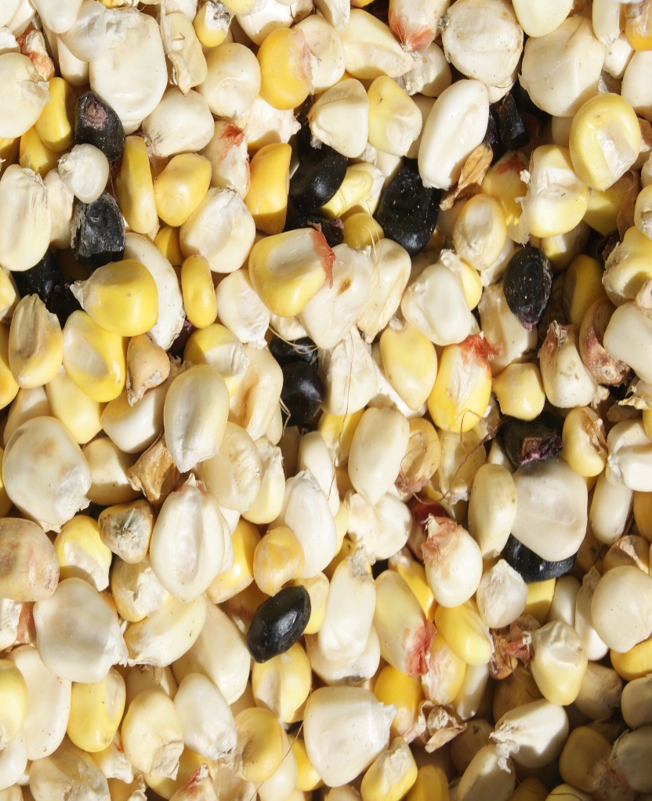
INTRODUCCIÓN
A nivel mundial, el cultivo de maíz ocupa el tercer lugar en importancia luego del trigo y el arroz.
En el Ecuador el maíz tiene un total de 29 razas, de las cuales 18 pertenecen a la sierra.
ESPAC, (2010). El cultivo de maíz ocupó superficie de 53 393 ha, que representó un promedio aproximado 1 Tm/ha.
En el mismo año problemas que afectaron la producción fueron sequías, heladas, y enfermedades.

Slide 3
OBJETIVOS
Estudiar la resistencia y tolerancia de 18 líneas de maíz a los problemas causados por “La Mancha norteña” (Setosphaeria turcica Luttr.), La Roya “(Puccinia sorghi Schwein.) y “Pudrición de la mazorca”
Determinar el potencial agronómico y genético de las diferentes líneas.
Realizar el análisis económico.

Slide 4
MARCO TEÓRICO

Slide 5
RESISTENCIA EN LAS PLANTAS
Muchos genes
Resistencia
Verdadera
Resistencia horizontal
Las plantas se infectan pero el patógeno retarda su ciclo
Uno o algunos genes
genética
Resistencia vertical
Específica para una raza pat.

Slide 6

RESISTENCIA EN LAS PLANTAS
Clima (favorable)
Escape
Resistencia Aparente
Patógeno (virulento)
Huésped (susceptible)
Cuando las plantas producen una buena cosecha después de ser infectadas
Tolerancia

Slide 7
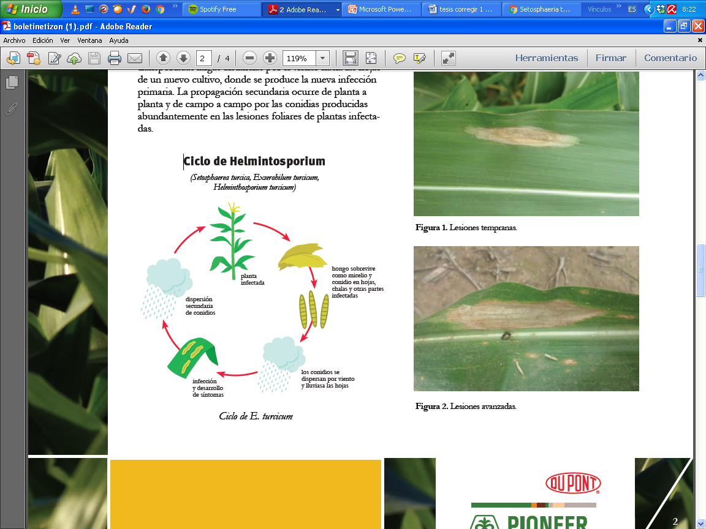
MANCHA NORTENAÑA (Setosphaerea turcica)
Síntomas
Manchas elípticas de color verde grisáceo
Temperatura= (19-27) ºC
HR%= Mayor 90%

Slide 8
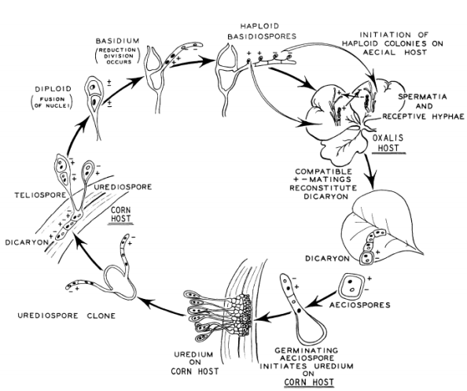
ROYA COMÚN (Puccinia sorghi Schwein)
Síntomas
Son pústulas pequeñas pulverulentas de color café claro
Posteriormente la epidermis se rompe, mostrado lesiones negras.
Temperatura (15-25°C) y humedad (≥ 9o%)

Slide 9
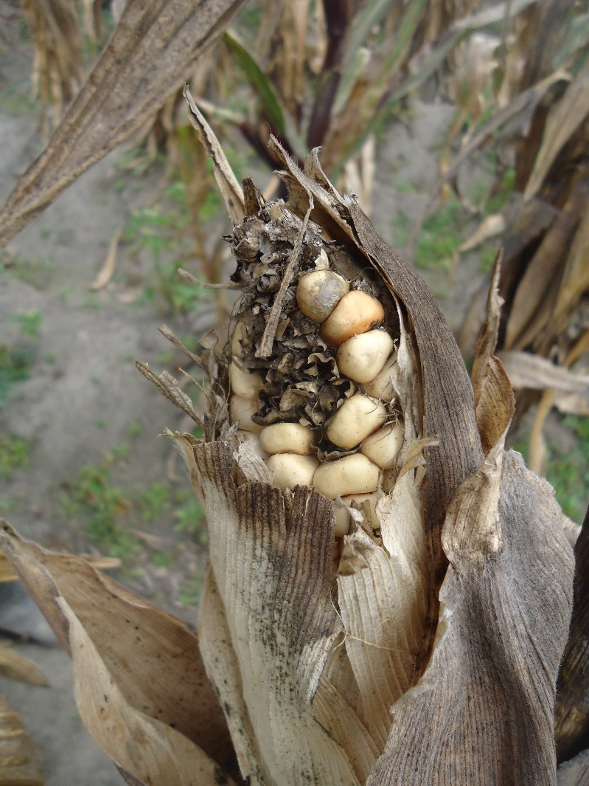
PUDRICIÓN DE LA MAZORCA
Los hongos que causan pudrición son Diplodia, Gibberella, Fusarium y Aspergillus
Se ven favorecidos por la alta humedad
Los daños ocasionados por insectos o aves.

Slide 10
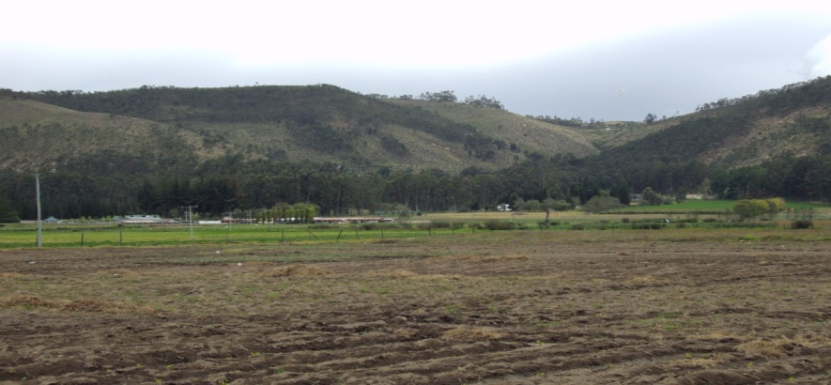
MATERIALES Y MÉTODOS
CARACTERÍSTICAS DEL LUGAR
Ubicación geográfica
Altitud: 2 731 m.s.n.m.
Latitud: 1°45’ N
Longitud: 78° 37’ E
Condiciones meteorológicas
.
Temperatura: 13,4 ºC.
Precipitación: 421,2 mm.
Humedad Relativa: 66,4 %
Promedio anual

Slide 11
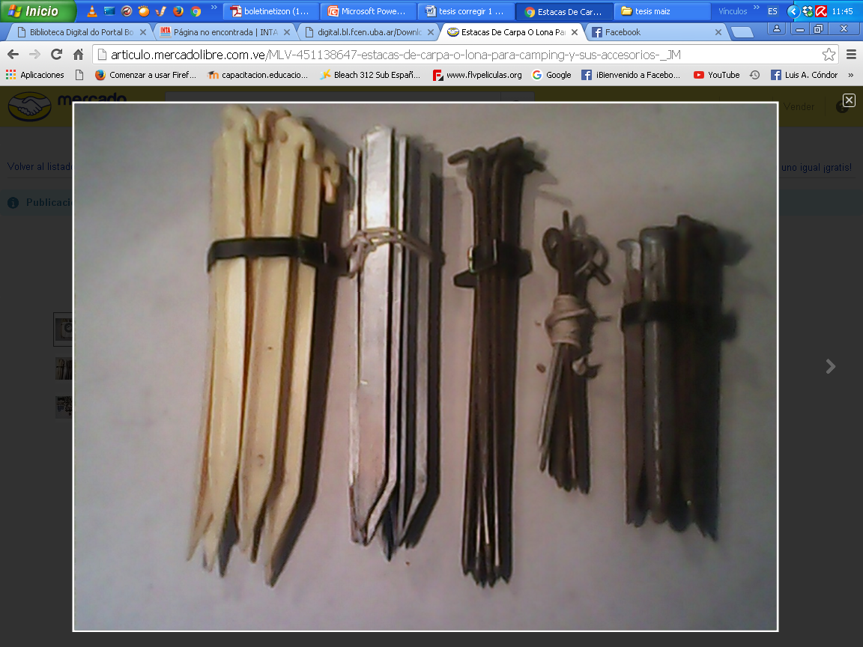
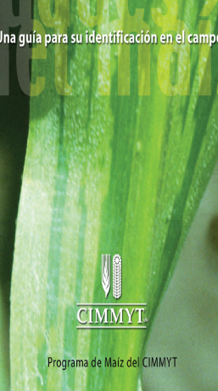

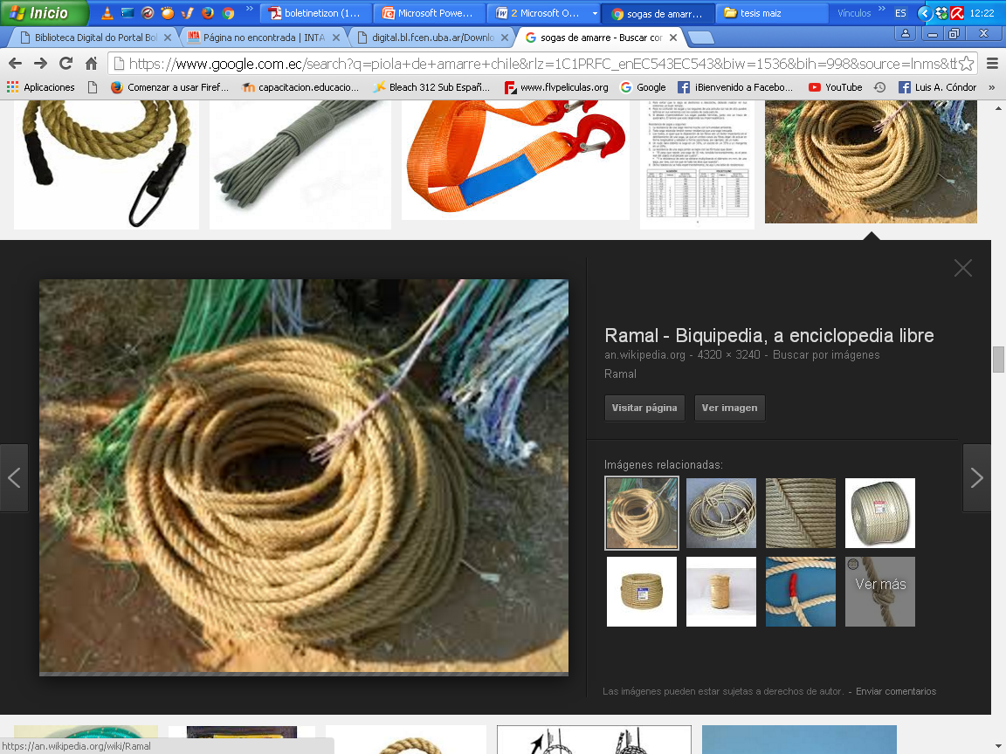
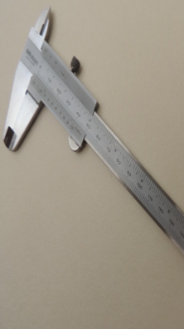
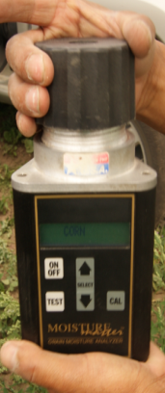
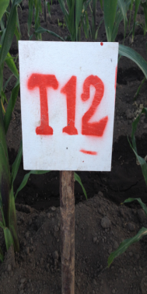
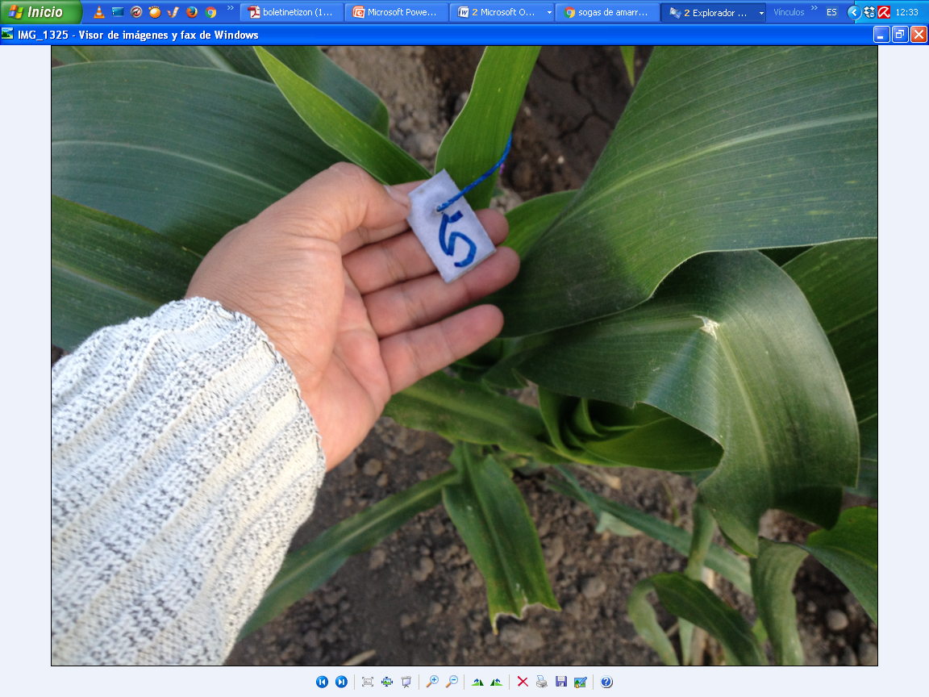
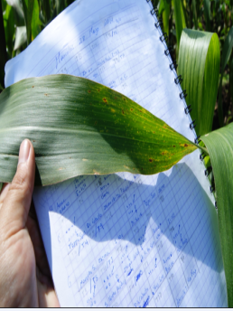

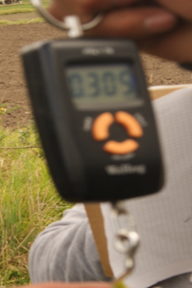
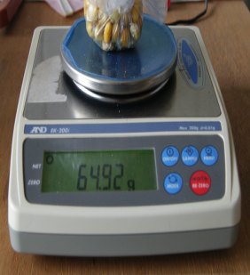
MATERIALES
Campo
Oficina

Slide 12
MATERIAL EXPERIMENTAL
Cotacachi
Mejoras INIAP
Tratamiento | Identificación
T1 | Yura sara
T2 | Tzapa sara
T3 | Killu bola sara
T4 | Hantzi Huandango
Tratamiento | Identificación
T11 | I-103
T12 | I-101 Blanco Harinoso
T13 | I-102 Blanco Blandito Mejorado
T14 | I-122 Chaucho mejorada
T18 | Negro
Saraguro
Tratamiento | Identificación
T5 | Zhima
T6 | Diente de caballo
T7 | Zhima del caliente
T8 | Zhima chica tusa
T9 | Morocho suave
T10 | Amarillo tusilla
Locales
Tratamiento | Identificación
T15 | Chazo
T16 | Licto
T17 | Penipe

Slide 13
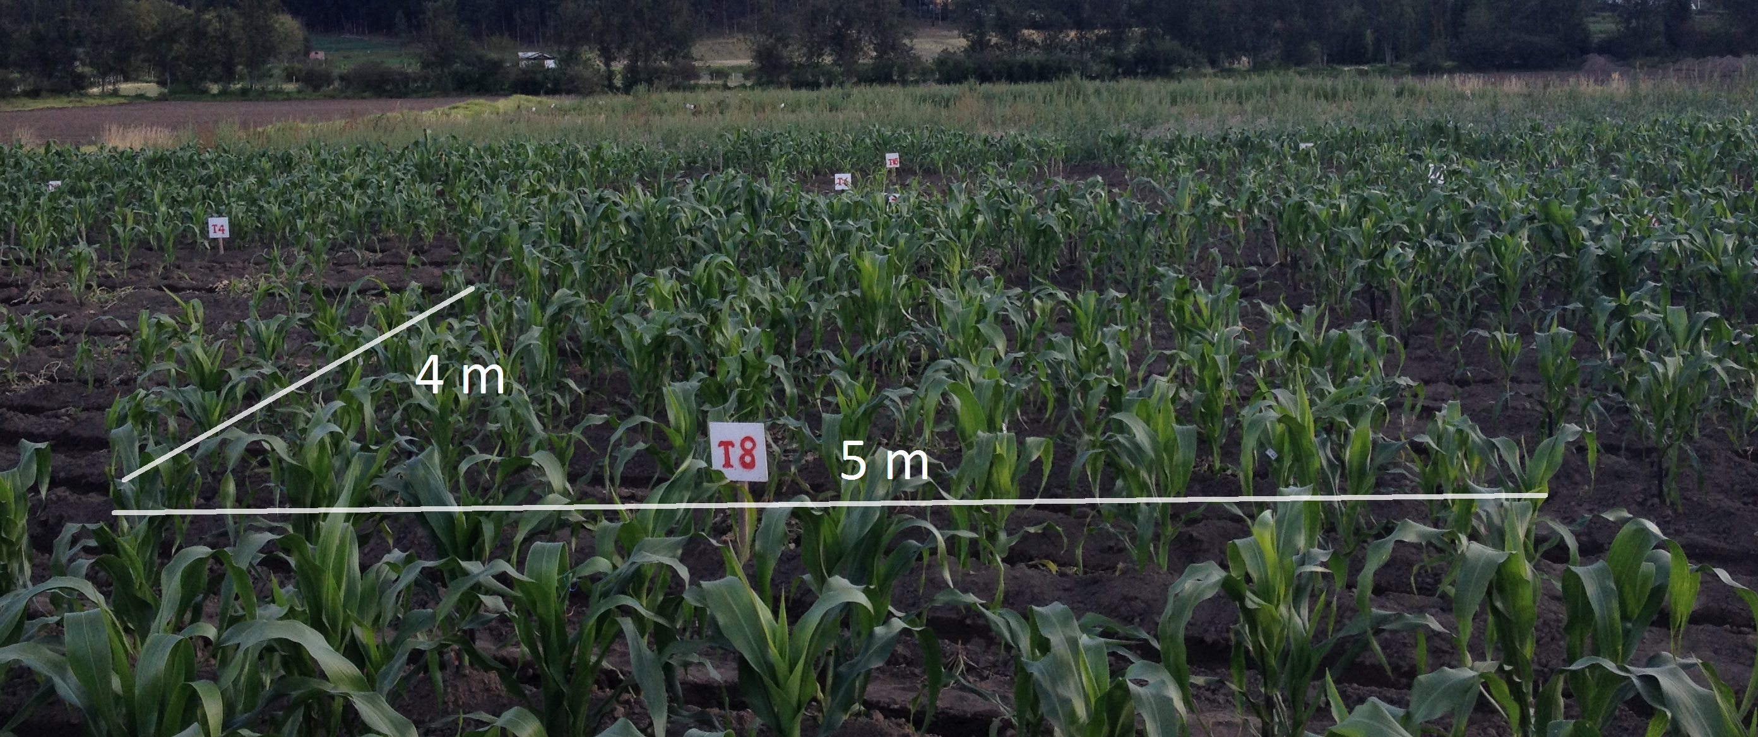
METODOLOGÍA
ESPECIFICACIONES DEL EXPERIMENTO
Diseño Experimental.
BCA con tres repeticiones
Especificaciones de la parcela experimental
Área de parcela: 20 m²
Distancia entre bloques: 1.5m
Distancia entre parcelas: 0.8 m
Área total del ensayo: 1590 m²
.

Slide 14
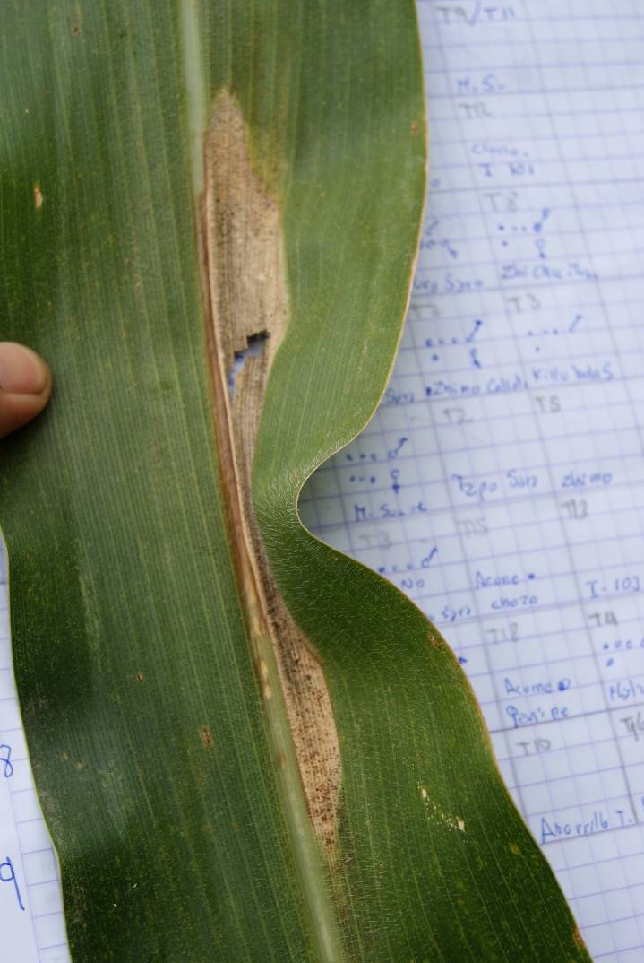
MÉTODO DE EVALUACIÓN
Mancha norteña
Número de manchas
Al inicio de la floración masculina
Largo de las lesiones
A los seis meses después de la siembra.

Slide 15
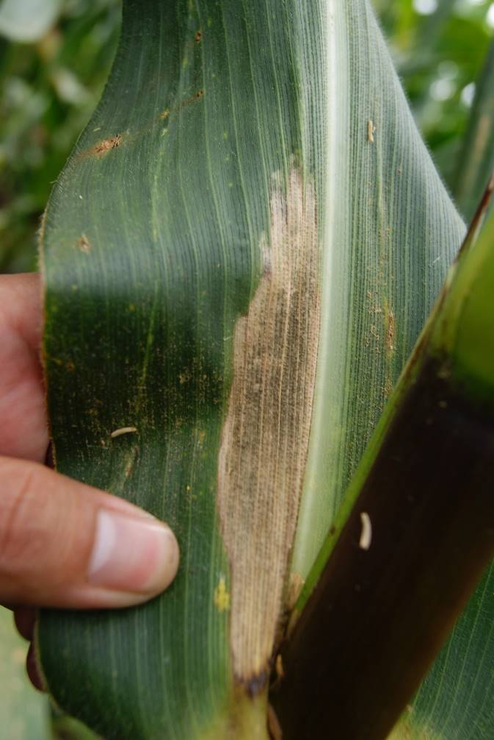
MÉTODO DE EVALUACIÓN
La estimación de la severidad de la “mancha norteña”
Escala | Valor | Características
0 | 0% | Sin infección
1 | 1% | Muy Leve
2 | 10% | Leve
3 | 20% | Moderada
4 | 45% | Intensa
5 | 75% | Muy intensa
Fuente: CIMMYT, (1989)

Slide 16
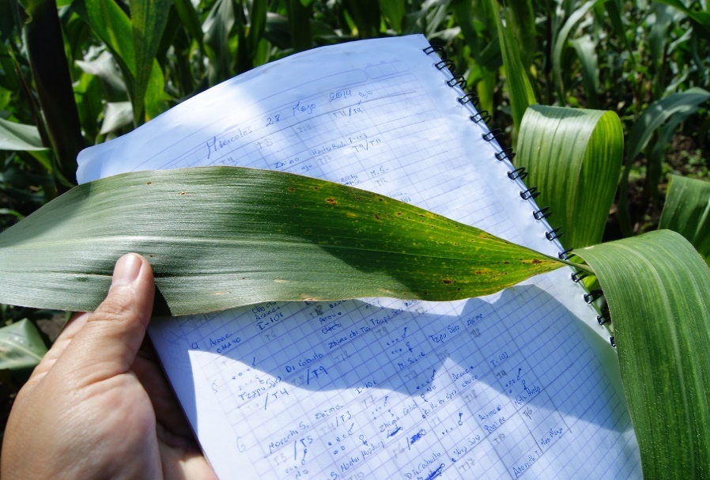

MÉTODO DE EVALUACIÓN
Roya
Estimó el porcentaje de área foliar afectada en 3 las hojas banderas.
A partir de la floración masculina,
Semanalmente
Se calculó el Área Bajo La Curva del Progreso de la Enfermedad (AUDPC) través del método de integración trapezoidal
AUDPC = L1 + [2 (L2 + L3+ Ln-1)+ Ln ] x t/ 2

Slide 17
MÉTODO DE EVALUACIÓN
Roya
Escala de la severidad de roya en función del porcentaje del área afectada
Calificación | Valor %
Sin enfermedad | 0%
Baja | 1-4%
Moderada | 5-10%
Alta | 11-19%
Severa | 20-49%
Muy severa | mayor 50%
: COBB et al., (1949).

Slide 18
MÉTODO DE EVALUACIÓN
Pudrición de la mazorca
Se estimó el daño por pudrición en porcentaje para cada variedad
Usando la escala CIMMYT
Escala de medición para la pudrición de granos de maíz en campo
Calificación | % de granos afectados
Pudrición ausente | 0
Pudrición ligera | 1 – 10
Pudrición moderada | 11 – 25
Pudrición severa | 26 – 50
Pudrición muy severa | 51 – 75
Pudrición extrema | 76 – 100

Slide 19
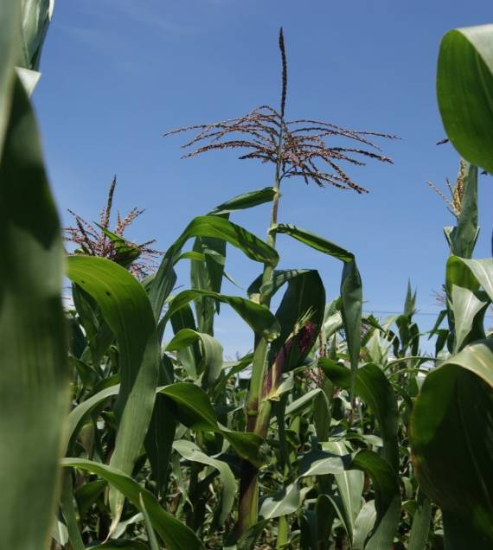
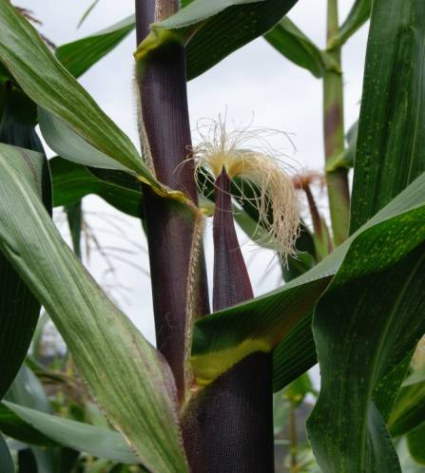
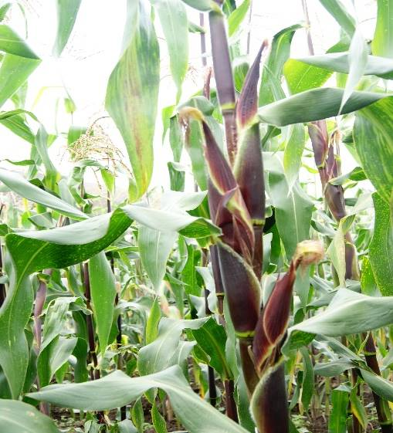
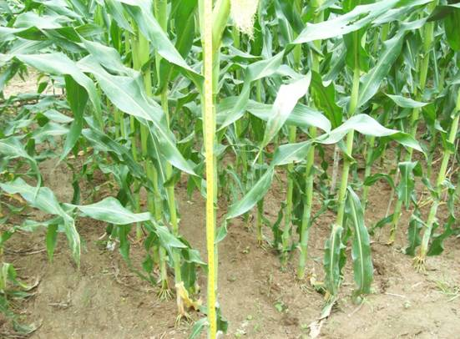
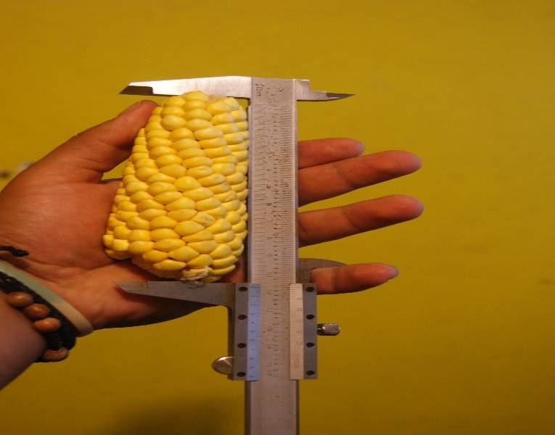
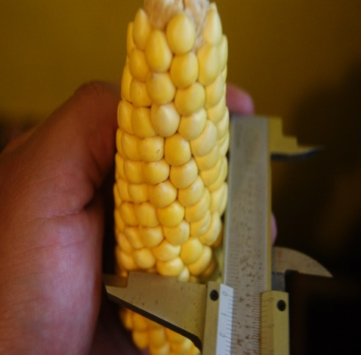
MÉTODO DE EVALUACIÓN
Variables agronómicas
        Días a la floración M.
        Días a la floración F.
Número de mazorcas por planta
Altura de planta
Longitud de la mazorca
Diámetro de la mazorca

Slide 20
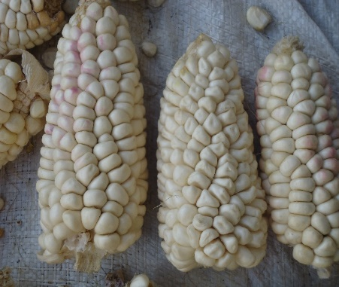
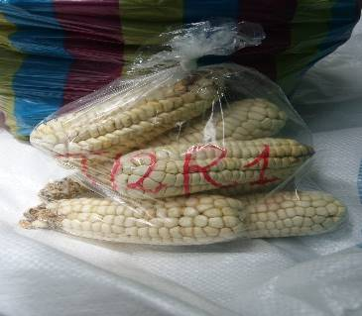
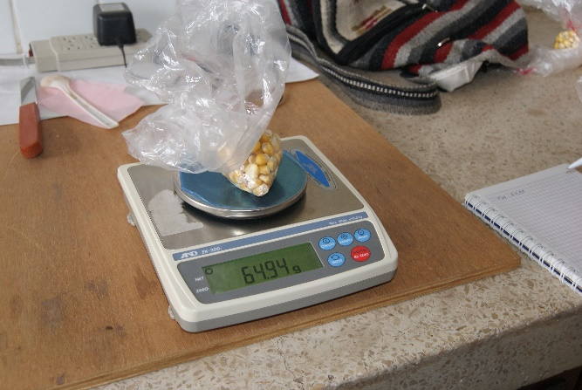
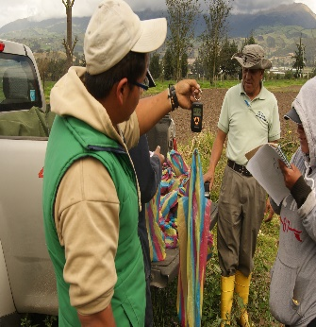
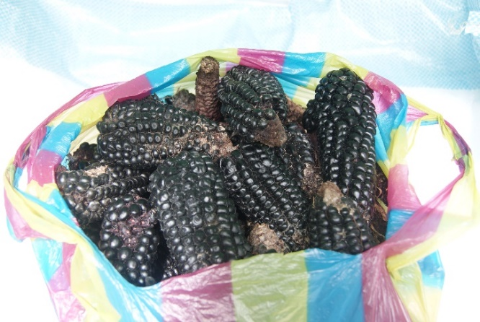
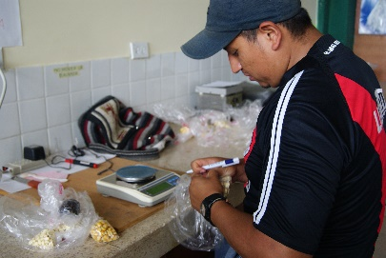
MÉTODO DE EVALUACIÓN
Variables agronómicas
Número de hileras
Número de granos
        Peso de 100 semillas
Rendimiento por mazorca
Rendimiento aproximado por ha
        Color del grano

Slide 21
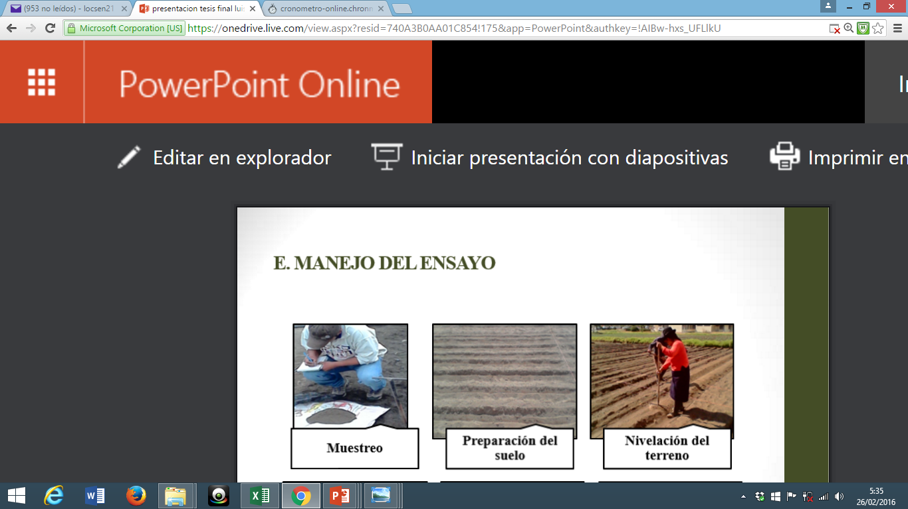
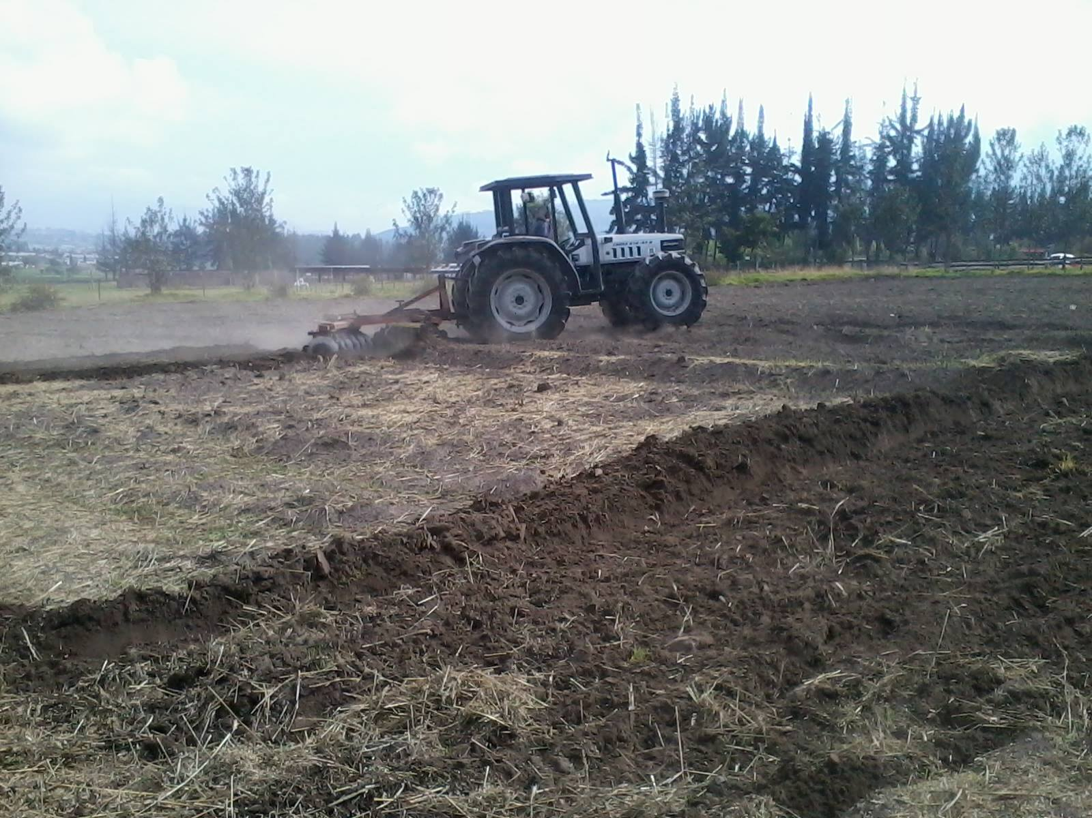
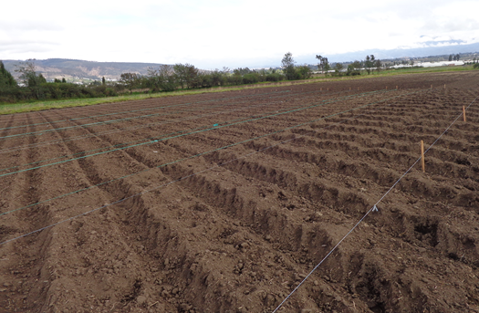
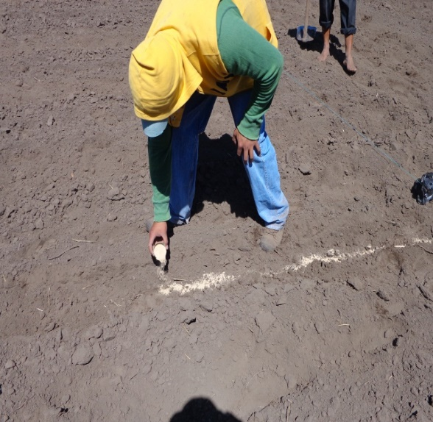
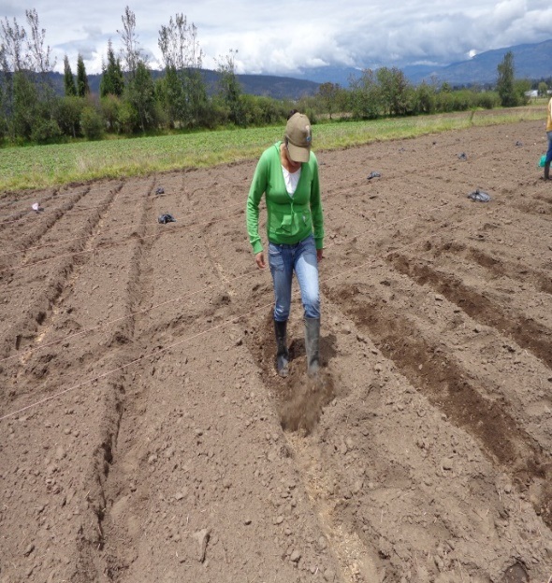
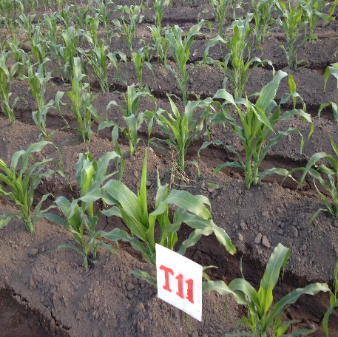
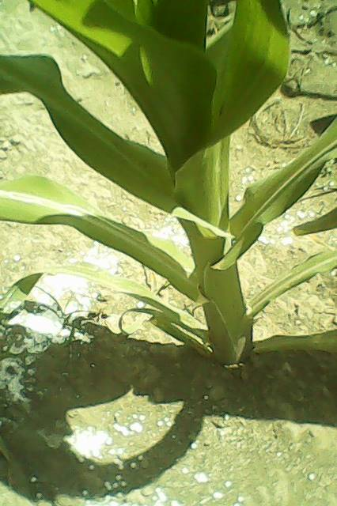
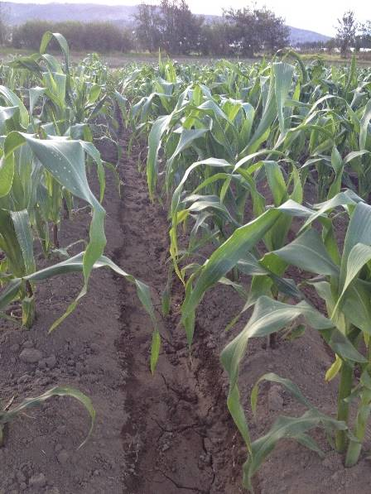
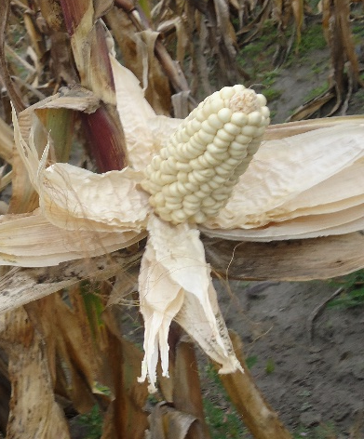
MANEJO DEL ENSAYO
Muestro
Preparación de suelo
Trazado de la parcela
Fertilización
Siembra
Deshierba
Fertilización C.
Aporque y Riego
Cosecha

Slide 22
RESULTADOS

Slide 23
PORCENTAJE DE EMERGENCIA

Slide 24
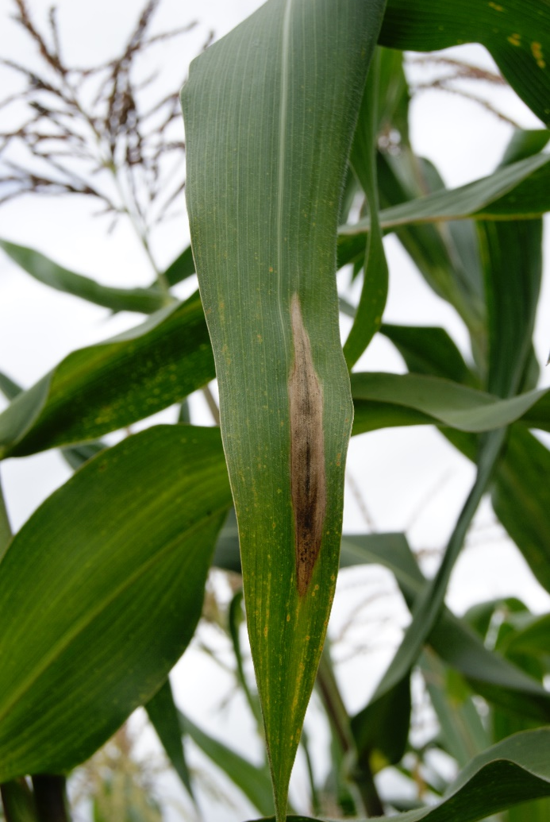
TAMAÑO DE LESIONES DE LA MANCHA NORTEÑA (Setosphaeria turcica Luttr.)(cm)
Análisis de varianza para el tamaño de lesiones de la mancha norteña
F de V | FC | F. Tabulado |  | Significancia
 |  | 0,05 | 0,01
Repeticiones | 0,28 | 3,32 | 5,39 | Ns
Tratamientos | 108,9 | 2,01 | 2,7 | **
C V % | 10,48
Media | 9,25

Slide 25
Prueba de Tukey 5% para el tamaño de lesiones de la mancha norteña cm (8)

Slide 26
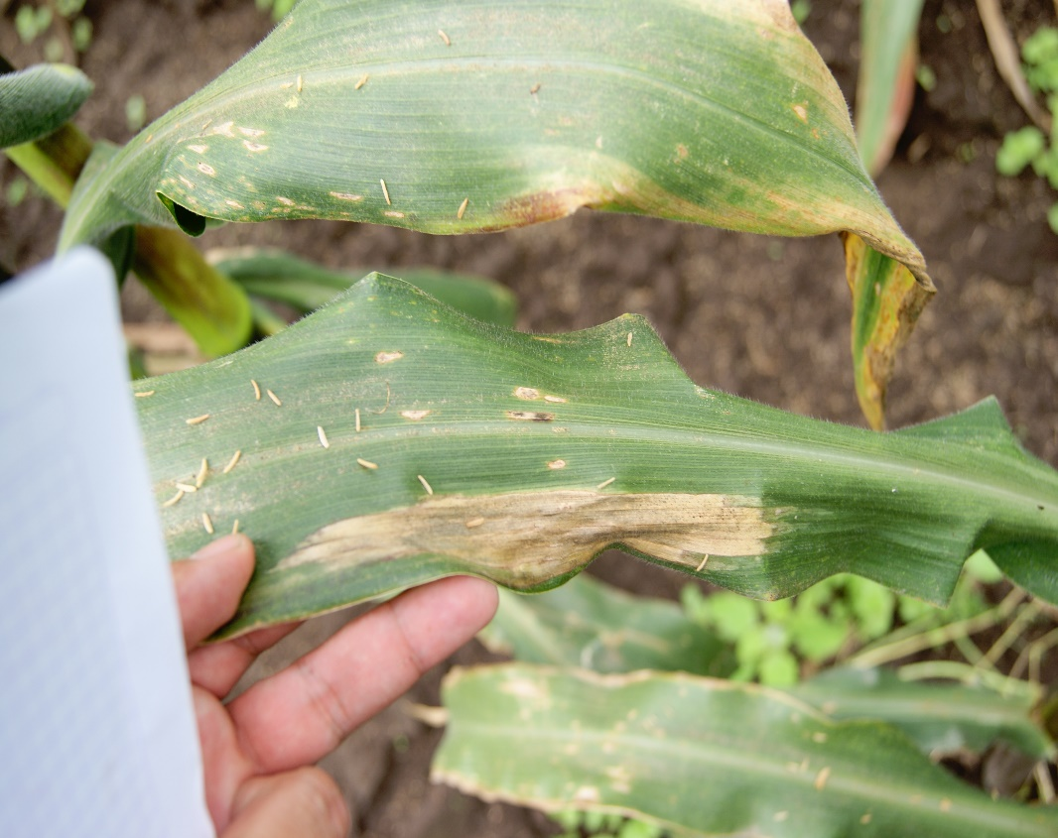
Número de lesiones de la mancha norteña
Análisis de varianza para el número de lesiones de la mancha norteña
F de V | FC | F. Tabulado |  | Significancia
 |  | 0,05 | 0,01
Repeticiones | 1,93 | 3,32 | 5,39 | ns
Tratamientos | 21,93 | 2,01 | 2,7 | **
C V % | 9,12
Media | 1,65

Slide 27
Prueba de Tukey 5% para el número de lesiones de la mancha norteña (3)
Según (Lamantunbi, 2012) tanto el tamaño como la frecuencia se podrían comportar indistintamente, dependiendo de la especialización del patógeno y el comportamiento varietal.

Slide 28
Porcentaje de severidad afectado para mancha norteña
Variedades | Tratamiento | % Área afectada
Zhima chica tuza | T8 | 2,1
Yura sara | T1 | 2,6
Morocho suave | T9 | 2,3
Tzapa sara | T2 | 2,2
Killu bola sara | T3 | 2
Zhima del caliente | T7 | 3,5
I-103 | T11 | 3,5
Hantzi Huadango | T4 | 5,2
I-122 | T14 | 6,4
I-101 | T12 | 8,3
Amarillo tusilla | T10 | 9,1
Penipe | T18 | 10,2
Negro | T16 | 10,3
Licto | T17 | 10,6
Chazo | T15 | 11
I-102 | T13 | 11,4
Infección Muy leve (muy resistente)
Infección leve (resistente)

Slide 29
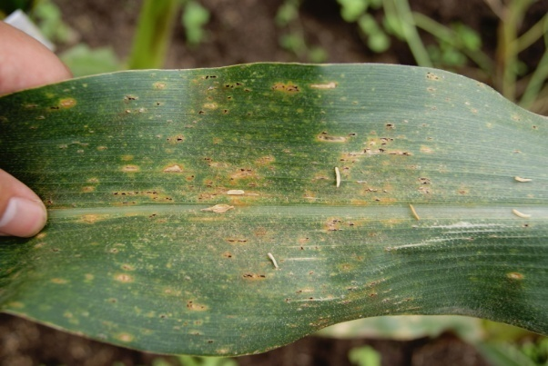
ROYA COMÚM
Análisis de varianza para el área bajo la curva del progreso de la roya
FV | FC | F. Tabulado |  | Significancia
 |  | 0,05 | 0,01
Repeticiones | 0,73 | 3,32 | 5,39 | ns
Tratamientos | 1203,44 | 2,01 | 2,7 | **
C V % | 4,14
Media | 72,94

Slide 30
Prueba de Tukey 5% para el Área Bajo La Curva De La Progreso de la roya (ABCPE) (14)
Según Fernandez, (1979), citado por Farinango (2015) El comportamiento varietal frente a los patógenos varían según el lugar del cultivo, el tiempo y el ambiente.

Slide 31
Severidad Para Área Foliar Afectada Para La Roya Común
Variedades | Tratamientos | % Área. Afectada
I-103 | T11 | 9,8
Zhima del caliente | T7 | 7,96
Hantzi Huadango | T4 | 6,36
Amarillo tusilla | T10 | 4,74
Killu bola sara | T3 | 3,94
Tsapa sara | T2 | 3,24
Zhima chica tuza | T8 | 2,77
I-101 | T12 | 2,56
Penipe | T18 | 2,49
Yura sara | T1 | 2,42
Licto | T17 | 2,4
Morocho suave | T9 | 2,35
I-102 | T13 | 2,18
Chazo | T15 | 1,55
I-122 | T14 | 1,43
Negro | T16 | 1,3
Infección Baja (Resistente)
Infección Muy baja (Muy resiste)

Slide 32
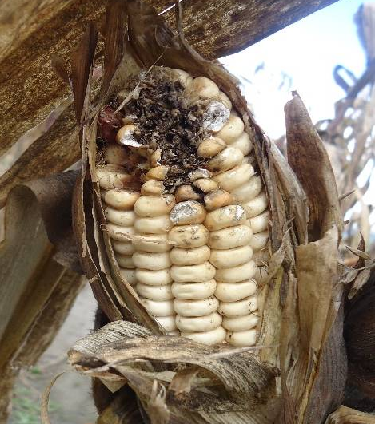
PUDRICIÓN DE LA MAZORCA
Análisis de varianza para el porcentaje de pudrición de la mazorca
F de V | FC | F. Tabulado |  | Significancia
 |  | 0,05 | 0,01
Repeticiones | 1,64 | 3,32 | 5,39 | ns
Tratamientos | 27,7 | 2,01 | 2,7 | **
C V % | 17,56
Media | 14,45

Slide 33
Prueba de Tukey al 5% para el porcentaje de pudrición de la mazorca (9)
Según Antonio et al. (2004),la pudriciones de mazorca tiene una relación directa con la textura de grano y la humedad, siendo este el factor principal para el deterioración del grano.

Slide 34
PUDRICIÓN DE LA MAZORCA
Variedades | Tratamientos | Medias
Chazo | T15 | 24,6
Penipe | T18 | 21,4
Licto | T17 | 20
Yura sara | T1 | 19
Killu bola sara | T3 | 18,3
Negro | T16 | 12,4
Tzapa sara | T2 | 12,3
Zhima chica tuza | T8 | 9,6
I-101 | T12 | 9,3
I-122 | T14 | 8,87
Hantzi Huadango | T4 | 8,33
Amarillo tusilla | T10 | 8,33
I-102 | T13 | 8,2
Zhima del caliente | T7 | 7,96
Morocho suave | T9 | 6,47
I-103 | T11 | 4,4
Pudrición moderada
(Resistente)
Pudrición Ligera (Muy resistente)

Slide 35
VARIABLES AGRÓMICAS

Slide 36
DÍAS DE FLORACIÓN MASCULINA
Análisis de varianza para los días de masculina
F de V | FC | F. Tabulado |  | Significancia
 |  | 0,05 | 0,01
Repeticiones | 0,5 | 3,32 | 5,39 | ns
Tratamientos | 298,83 | 2,01 | 2,7 | **
C V % | 1,08
Media | 99,33

Slide 37
Prueba de Tukey al 5% para los días de floración masculina (10)

Slide 38
DÍAS DE FLORACIÓN FEMENINA
Análisis de varianza para los días de masculina
F de V | FC | F. Tabulado |  | Significancia
 |  | 0,05 | 0,01
Repeticiones | 1,06 | 3,32 | 5,39 | Ns
Tratamientos | 91,96 | 2,01 | 2,7 | **
C V % | 2,04
Media | 108,98

Slide 39
Prueba de Tukey al 5% para los días de floración femenina (10)
Díaz (2010) afirman que la floración es generalmente usada como para caracterizar a los cultivares como tempranos o tardíos Además, las condiciones de suelo, ambientales son decisivas en la manifestación de la precocidad

Slide 40
ALTURA DE LA PLANTA A LA FLORACIÓN MASCULINA
Análisis de varianza para altura de la planta
F de V | FC | F. Tabulado |  | Significancia
 |  | 0,05 | 0,01
Repeticiones | 0,7 | 3,32 | 5,39 | ns
Tratamientos | 11,38 |  | 2,7 | **
C V % | 6,17
Media | 2,26

Slide 41
Prueba de Tukey al 5% para altura de la planta a la floración masculina (10)
Yanez C. (2013) La altura de la planta está determinada por las características hereditarias de cada variedad, y puede variar por el medio edafo-climático en que se desarrolla.

Slide 42
NÚMERO DE MAZORCAS POR PLANTA
Análisis de varianza para número de mazorcas por planta
F de V | FC | F. Tabulado |  | Significancia
 |  | 0,05 | 0,01
Repeticiones | 2,25 | 3,32 | 5,39 | ns
Tratamientos | 6,68 | 2,01 | 2,7 | **
C V % | 6,68
Media | 1,56

Slide 43
Prueba de Tukey al 5% para número de mazorcas
Según Paliwal, (2001). En el proceso de mejoramiento, se espera obtener plantas que presenten la mayor cantidad de mazorcas por planta.

Slide 44
LONGITUD DE LA MAZORCA (cm.)
Análisis de varianza para la longitud de mazorca
F de V | FC | F. Tabulado |  | Significancia
 |  | 0,05 | 0,01
Repeticiones | 2,02 | 3,32 | 5,39 | ns
Tratamientos | 5,66 | 2,01 | 2,7 | **
C V % | 6,06
Media | 14,39

Slide 45
Prueba de Tukey al 5% para longitud de la mazorca
El tamaño de la mazorca puedo estar determinado por las condiciones ambientales y genéticas. Además, la fertilidad del suelo determina la longitud de la mazorca y llenado del grano. (De la Cruz et al., 2009; Díaz, 2010).

Slide 46

DÍAMETRO DE LA MAZORCA
Análisis de varianza el diámetro de mazorca
F de V | FC | F. Tabulado |  | Significancia
 |  | 0,05 | 0,01
Repeticiones | 0,42 | 3,32 | 5,39 | ns
Tratamientos | 25,16 | 2,01 | 2,7 | **
C V % | 4,25
Media | 4,67

Slide 47
Prueba de Tukey al 5% para diámetro de la mazorca (cm)
Farinango (2015) manifiesta que el diámetro también se encuentra relacionado con el rendimiento, que una característica genética, siendo influenciadas por la interacción de la temperatura, la humedad y las características del suelo.

Slide 48
NÚMERO DE HILERAS POR MAZORCA
Análisis de varianza para el número de hileras por mazorca
F de V | FC | F. Tabulado |  | Significancia
 |  | 0,05 | 0,01
Repeticiones | 0,42 | 3,32 | 5,39 | ns
Tratamientos | 25,16 | 2,01 | 2,7 | **
C V % | 4,25
Media | 4,67

Slide 49
Prueba de Tukey al 5% para el número de hileras por mazorca
Número de hileras por mazorca es una característica genética que se encuentra proporcional al diámetro, y por lo tanto este parámetro también es favorablemente en el rendimiento.

Slide 50
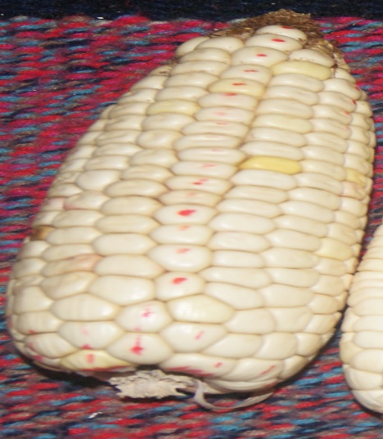
NÚMERO GRANOS POR MAZORCA
Análisis de varianza para número granos por mazorca
F de V | FC | F. Tabulado |  | Significancia
 |  | 0,05 | 0,01
Repeticiones | 0,64 | 3,32 | 5,39 | ns
Tratamientos | 9,34 | 2,01 | 2,7 | **
C V % | 10,79
Media | 247,26

Slide 51
Prueba de Tukey al 5% para el número de granos por mazorca
El número de granos por mazorca está determinado por el número de hileras, el tamaño de la altura como del diámetro en la mazorca y además es considera como una característica genética propia de cada variedad.

Slide 52

RENDIMIENTO POR MAZORCA (g.)
Análisis de varianza para el rendimiento por mazorca (g)
F de V | GL | FC | F. Tabulado |  | Significancia
 |  |  | 0,05 | 0,01
Repeticiones | 2 | 0,25 | 3,32 | 5,39 | ns
Tratamientos | 15 | 24,31 | 2,01 | 2,70 | **
C V % | 9,23
Media | 127,41

Slide 53
Prueba de Tukey al 5% para el rendimiento de por mazorca
Guacho (2013) El rendimiento por mazorca puede ser directamente proporcional al número de hileras, al tamaño de la mazorca, al peso de los granos, y también este es otro parámetro Favorece el rendimiento.

Slide 54
PESO DE 100 SEMILLAS (g.)
Análisis de varianza para el peso de 100 semillas (g)
F de V | FC | F. Tabulado |  | Significancia
Repeticiones | 1,23 | 3,32 | 5,39 | ns
Tratamientos | 22,84 | 2,01 | 2,70 | **
C V % | 6,42
Media | 61,02

Slide 55
Prueba de tukey al 5% para el peso de 100 semillas (g)
Según Ortega El peso seco de los granos, vienen determinados por factores genéticos cuantitativos tales como el tamaño y la forma del grano, la textura del endospermo y el contenido de humedad

Slide 56

RENDIMIENTO APROXIMADO POR HECTAREA (kg/ha.)
Análisis de varianza rendimiento aproximado por hectárea (kg/ha)
F de V | FC | F. Tabulado |  | Significancia
 |  | 0,05 | 0,01
Repeticiones | 2,40 | 3,32 | 5,39 | ns
Tratamientos | 38,77 | 2,01 | 2,70 | **
C V % | 8,60
Media | 3064,26

Slide 57
Prueba de Tukey al 5% para el rendimiento por hectárea (kg/ha)

Slide 58
EL PORCENTAJE DE PÉRDIDAS DEL RENDIMIENTO POR HECTÁREA
Análisis de varianza para el porcentaje de pérdidas del rendimiento por una hectárea
F en V | FC | F. Tabulado |  | Significancia
 |  | 0,05 | 0,01
Repeticiones | 0,55 | 3,32 | 5,39 | ns
Tratamientos | 40,96 | 2,01 | 2,70 | **
C V % | 22,77
Media | 13,57

Slide 59
Prueba de Tukey para el porcentaje de pérdidas del rendimiento por hectárea

Slide 60
EL PORCENTAJE DE PÉRDIDAS DEL RENDIMIENTO POR HECTÁREA
Variables | % D. mancha Norteña | % D. por roya | % P. mazorca | % Perd. Rendimiento | Obtenido Kg/ha. | Esperado Kg/ha.
Zhima del caliente | 3,5 | 7,96 | 7,96 | 47,82 | 1092,17 | 2093
Yura sara | 2,6 | 2,42 | 19 | 23,05 | 1923,76 | 2500
Killu bola sara | 2 | 3,94 | 18,3 | 19,53 | 2113,02 | 2500
Penipe | 10 | 2,49 | 21,4 | 19,1 | 2411,96 | 3000
I-103 | 10 | 10,2 | 4,4 | 18,92 | 4587,02 | 5700
Chazo | 11 | 1,55 | 24,6 | 18,43 | 3915,21 | 4800
Amarillo tusilla | 9 | 4,74 | 8,33 | 11,88 | 2610,24 | 3000
Licto | 10,6 | 2,4 | 20 | 10,65 | 2652,93 | 3000
I-122 | 6 | 1,43 | 8,87 | 7,54 | 3571,68 | 3800
Morocho suave | 2 | 2,35 | 6,47 | 7,34 | 3706,46 | 4000
Tzapa sara | 2 | 3,24 | 12,3 | 7,33 | 2506,97 | 2700
Zhima chica tuza | 2 | 2,77 | 9,6 | 6,98 | 2344,01 | 2500
Negro | 10 | 1,3 | 12,4 | 4,94 | 3804,14 | 4000
Hantzi Huadango | 5 | 6,36 | 8,33 | 4,37 | 2867,34 | 3000
I-101 | 12 | 2,56 | 9,3 | 3,46 | 4054,94 | 4200
I-102 | 8 | 2,18 | 8,2 | 3,17 | 4066,55 | 4200

Slide 61
      COLOR DE GRANO
Cultivar Tzapa Sara
Cultivar Jamtzi Huandango
Cultivar Killu Bola Sara
Cultivar Yurak Sara

Slide 62
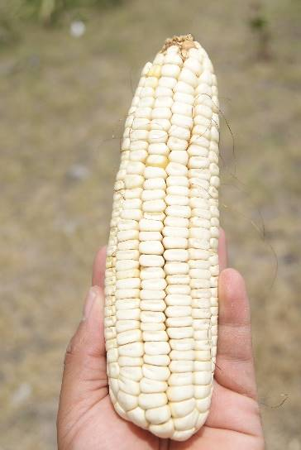
      COLOR DE GRANO
Variedad mejorada INIAP-122
Variedad mejorada INIAP-101
Variedad mejorada Negro
Variedad mejorada INIAP-102
Variedad mejorada INIAP-103

Slide 63
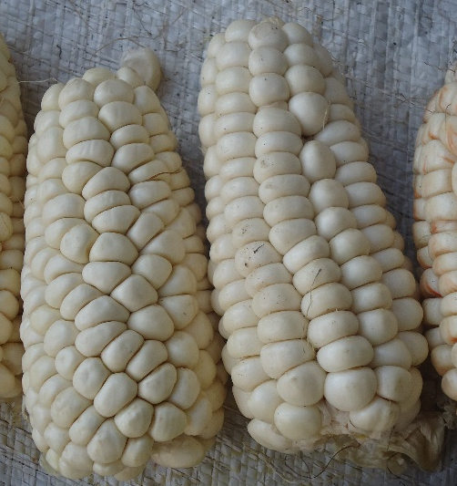
COLOR DE GRANO
Cultivar Zhima
Cultivar Chazo

Slide 64
ANÁLISIS ECONÓMICO

Slide 65
Presupuesto parcial Perrin et. Al
Variables | Trat. | Obtenido Kg/ha. | Rendimiento ajustado 10% | Pre. Vent.(kg) | Beneficio campo | Costo variable | Beneficio neto
Chazo | T15 | 3915,21 | 3523,69 | 1,2 | 4228,43 | 817,5 | 3410,93
I-103 | T11 | 4587,02 | 4128,32 | 0,88 | 3632,92 | 1001,61 | 2631,31
I-101 | T12 | 4066,71 | 3829,45 | 0,88 | 3369,91 | 972 | 2397,91
Negro | T16 | 3804,14 | 3765,73 | 0,88 | 3313,84 | 921,7 | 2392,13
I-102 | T13 | 4054,51 | 3749,9 | 0,88 | 3299,91 | 918,31 | 2381,59
Morocho suave | T9 | 3706,46 | 3335,81 | 0,88 | 2935,52 | 826,3 | 2109,22
I-122 | T14 | 3571,68 | 3304,51 | 0,88 | 2907,97 | 819,88 | 2088,09
Hantzi Huadango | T4 | 2967,34 | 2670,61 | 0,88 | 2350,13 | 620,43 | 1729,7
Licto | T17 | 2952,93 | 2657,64 | 0,88 | 2338,72 | 616,68 | 1722,04
Penipe | T18 | 2811,96 | 2530,76 | 0,88 | 2227,07 | 588,77 | 1638,3
Amarillo tusilla | T10 | 2610,24 | 2349,22 | 0,88 | 2067,31 | 549,27 | 1518,04
Tzapa sara | T2 | 2506,97 | 2256,27 | 0,88 | 1985,52 | 528,55 | 1456,97
Zhima chica tuza | T8 | 2344,01 | 2109,61 | 0,88 | 1856,46 | 496,44 | 1360,01
Killu bola sara | T3 | 2113,02 | 1901,72 | 0,88 | 1673,51 | 450,35 | 1223,16
Yura sara | T1 | 1923,76 | 1731,38 | 0,88 | 1523,62 | 413,22 | 1110,39
Zhima del caliente | T7 | 1092,17 | 982,95 | 0,88 | 865 | 246,48 | 618,52
.
Perrin et. Al.

Slide 66
Análisis De Dominancia Para Los Tratamientos (9)
Variables | Beneficio neto | Costo variable | Dominancia
Chazo (T15) | 3410,93 | 817,50 | ND
I-103 (T11) | 2631,31 | 1001,61 | D
I-101 (T12) | 2397,91 | 972,00 | D
Negro (16) | 2392,13 | 921,70 | D
I-102 (T13) | 2381,59 | 918,31 | D
Morocho suave (T9) | 2109,22 | 826,30 | D
I-122 (T14) | 2088,09 | 819,88 | D
Hantzi Huadango (T4) | 1729,70 | 620,43 | ND
Licto (T17) | 1722,04 | 616,68 | ND
Penipe (T18) | 1638,30 | 860,16 | D
Amarillo tusilla (T10) | 1518,04 | 549,27 | ND
Tzapa sara (T2) | 1456,97 | 528,55 | ND
Zhima chica tuza (T8) | 1360,01 | 496,44 | ND
Killu bola sara (T3) | 1223,16 | 450,35 | ND
Yura sara (T1) | 1110,39 | 413,22 | ND
Zhima del caliente (T7) | 618,52 | 246,48 | ND
Perrin et. Al.

Slide 67
Análisis Marginal De Los Tratamientos No Dominados
Variedades | Beneficio neto | B.N. Marginal | Costo variable | C. V. Marginal | TRN%
Chazo (T15) | 3330,08 |  | 898,35
 |  | 1600,38 |  | 277,92 | 575,85
Hantzi Huadango (T4) | 1729,70 |  | 620,43
 |  | 7,66 |  | 3,75 | 204,28
Licto (T17) | 1722,04 |  | 616,68
 |  | 203,99 |  | 67,42 | 302,59
Amarillo tusilla (T10) | 1518,04 |  | 549,27
 |  | 61,08 |  | 20,71 | 294,87
Tzapa sara (T2) | 1456,97 |  | 528,55
 |  | 96,96 |  | 32,11 | 301,98
Zhima chica tuza (T8) | 1360,01 |  | 496,44
 |  | 136,85 |  | 46,09 | 296,90
Killu bola sara (T3) | 1223,16 |  | 450,35
 |  | 112,77 |  | 37,13 | 303,73
Yura sara (T1) | 1110,39 |  | 413,22
 |  | 491,88 |  | 166,74 | 295,00
Zhima del caliente (T7) | 618,52 |  | 246,48
Perrin et. Al.

Slide 68
ANÁLISIS ECONÓMICO (COSTO BENEFICIO)
Variables | Tratamientos | Rendimiento ajustado 10% | Pre. Vent.(kg) | Beneficio campo | Costo T. | Ben. Neto | B/C
Chazo | T15 | 3523,69 | 1,20 | 4228,43 | 1633,51 | 2594,91 | 1,59
I-103 | T11 | 4128,32 | 0,88 | 3632,92 | 1817,61 | 1815,31 | 1,00
Negro | T16 | 3765,73 | 0,88 | 3313,84 | 1737,70 | 1576,13 | 0,91
I-102 | T13 | 3749,90 | 0,88 | 3299,91 | 1734,31 | 1565,59 | 0,90
I-101 | T12 | 3829,45 | 0,88 | 3369,91 | 1788,00 | 1581,91 | 0,88
Morocho suave | T9 | 3335,81 | 0,88 | 2935,52 | 1642,00 | 1293,52 | 0,79
I-122 | T14 | 3304,51 | 0,88 | 2907,97 | 1635,88 | 1272,09 | 0,78
Hantzi Huadango | T4 | 2670,61 | 0,88 | 2350,13 | 1436,43 | 913,70 | 0,64
Licto | T17 | 2657,64 | 0,88 | 2338,72 | 1432,68 | 906,04 | 0,63
Penipe | T18 | 2530,76 | 0,88 | 2227,07 | 1404,77 | 822,30 | 0,59
Amarillo tusilla | T10 | 2349,22 | 0,88 | 2067,31 | 1365,27 | 702,04 | 0,51
Tzapa sara | T2 | 2256,27 | 0,88 | 1985,52 | 1344,55 | 640,97 | 0,48
Zhima chica tuza | T8 | 2109,61 | 0,88 | 1856,46 | 1312,44 | 544,01 | 0,41
Killu bola sara | T3 | 1901,72 | 0,88 | 1673,51 | 1266,35 | 407,16 | 0,32
Yura sara | T1 | 1731,38 | 0,88 | 1523,62 | 1229,22 | 294,39 | 0,24
Zhima del caliente | T7 | 982,95 | 0,88 | 865,00 | 1062,48 | -197,48 | -0,19

Slide 69
CONCLUSIONES
Las variedades: I-102, Chazo, Licto, Penipe, según porcentaje de área afecta propuesta por el CIMMYT presentan una severidad aparentemente leve, mientras que el resto de variedades, Yura sara, Tzapa sara, Killu bola sara, Hantzi Huadango, Zhima del caliente, Zhima chica tuza, Morocho suave, Amarillo tusilla I-122, I-101, Considerándoles por el mismo autor como una infección muy leve.
En la roya común la variedad de Maíz negro presentó ABC de 23.76, con una porcentaje de área afectado de 1,3%. Que según Cobb, et. 1949 el área afectada le corresponde a una infección baja. La variedad INIAP I-103 presentó ABC de 246.46 con un porcentaje total área afecta de 10,2%. Que según el mismo autor tiene una infección moderada.

Slide 70
CONCLUSIONES
La pudrición de la mazorca fue más severa en las variedades locales Chazo, Penipe con medias de 24, 6 y 21,4 % que según la escala de la calificación propuesta por CIMMYT tiene una pudrición moderada mientras que la variedad I-103 tuvo una media de 4,4% es decir una pudrición ligera.
En las variables de importancia agronómica se determinó que las variedades I-103 y I-101 fueron más precoces (94, y 99 días respectivamente) la floración femenina. Para altura de la planta se observó que la variedad I-103 fue la más pequeña (1,65 m). Para número de mazorcas por planta se observó que las variedades mejoradas I-103, I-122, Negro, Chazo, Licto, I-101 (1,7 mz. /pl.) Para variables de la mazorca se observó que la variedad Hantzi huadango tuvo la mayor longitud de mazorca (16.53 cm), la variedad con mayor diámetro de mazorca fué Chazo (5.83cm.).

Slide 71
CONCLUSIONES
El rendimiento por hectárea más alto se obtuvo en la variedad mejorada INIAP -103 con 4587,02 kg./has
El mayor valor en la relación costo beneficio fue mayor para la variedad Chazo es decir que por cada dólar invertido se recupera 1, 59 dólares.

Slide 72
RECOMENDACIONES
Evaluar las variedades resistentes y susceptibles en otras localidades para confirmar los niveles de resistencia a mancha norteña roya y pudrición de la mazorca.
Realizar estudios de resistencia a la pudrición de la mazorca en la variedad Chazo ya que sus rendimientos se ven afectados por esta enfermedad.
Se recomienda la siembra de I-103 por ser la variedad más precoz, y por tener un rendimiento mayor a todos sin embargo por el mayor redito económico la variedad chazo seria una buena opción

Slide 73

GRACIAS
POR SU ATENCIÓN

